Slide 1
RODZIC IDZIE DO PRACY

Slide 2
Co to znaczy być rodzicem?
To radość z pierwszego zobaczenia/ przytulenia twojego dziecka
Podtrzymywania go kiedy stawia pierwsze kroki
Ponowne odkrycie dziecięcych zabaw
Radzenie sobie z napadami złości niesfornego dwulatka
Zastanawianie się kiedy będziesz miał/a choćby minutę dla siebie
Walka ze zmęczeniem i zniechęceniem, kiedy twoje dziecko nie pozwala ci przespać nocy
Wykrzesanie z siebie ogromnych zasobów cierpliwości i energii
Nauka podwójnej odpowiedzialności

Slide 3
IDEALNA RODZINA

Slide 4
IDEALNA RODZINA
Doskonale wychowane dzieci
Nieskazitelnie czyste domy
Kochający się i wiecznie romantyczni partnerzy
Nienaganne stroje
NIE ISTNIEJE

Slide 5
Co to znaczy być pracownikiem?
Zarabiać, aby utrzymać rodzinę
Utrzymywać kontakty z ludźmi, rozwijać się, dokształcać
Nie lubić swojej pracy, mieć konflikty z szefem, współpracownikami; nie zarabiać wystarczająco dużo
Nie mieć sił po powrocie do domu
Mieć mniej czasu dla rodziny – szczególnie gdy pracuje się również w weekendy i po godzinach

Slide 6
IDEALNY PRACOWNIK

Slide 7
IDEALNY PRACOWNIK
Wszystko robi zawsze perfekcyjnie i na czas
Jest zawsze miły, uśmiechnięty, ma same pozytywne cechy charakteru, do tego w 100% kompetentny
Nie jest wymagający jeśli chodzi o płacę
Jest dyspozycyjny 24 godziny na dobę
NIE ISTNIEJE

Slide 8
Co jest najtrudniejsze w łączeniu macierzyństwa/ ojcostwa z życiem zawodowym?

Slide 9
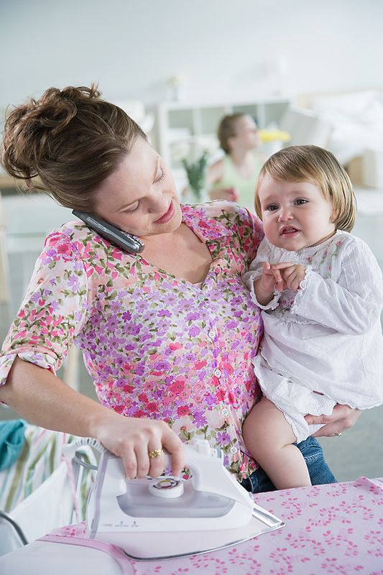
TRUDNOŚCI
Rozłąka/ Z kim zostawić dziecko?
W pracy – myślę o dziecku
Zbyt mało czasu dla dzieci
Poczucie że mam zbyt dużo obowiązków i ani w pracy, ani w domu nie radzę sobie odpowiednio dobrze
Dodatkowo – dom tylko na mojej głowie
… i znikąd pomocy…

Slide 10
Gdzie w tym wszystkim jestem ja ???

Slide 11
Gdzie w tym wszystkim jestem ja ???
Moje 5 minut na odpoczynek
Moje zainteresowania, pasje, coś, co po prostu lubię robić
Moje znajomości – także te sprzed ciąży i niekoniecznie tylko z tymi ludźmi, którzy też mają dzieci
Dłuższa chwila tylko dla siebie (jakiś wypad poza dom) lub tylko z partnerem

Slide 12
KIEDY DO PRACY ?
Decyzja: urlop macierzyński półroczny czy roczny?
Przebywanie z dzieckiem 24h – czy nadchodzi jakiś moment przełomowy?
Dla dziecka żaden moment nie będzie dobry i optymalny na powiedzenie mamie : „pa pa, idź do pracy mamusiu”
Praca na pół etatu – przy małym dziecku?

Slide 13
NADCHODZI OPIEKA OSOBY TRZECIEJ
Kto może zaopiekować się dzieckiem podczas naszego powrotu/ podjęcia pracy?
Dziadkowie/ ktoś inny z rodziny
Opiekunka
Żłobek/ przedszkole

Slide 14
NADCHODZI OPIEKA OSOBY TRZECIEJ
Jak PRZYGOTOWYWAĆ dziecko do tego, że za jakiś czas ktoś inny będzie się nim opiekował przez dłuższą część dnia?
Małe dziecko – konieczne: przyzwyczajenie dziecka do butelki/ próby i oswajanie - wcześniejsze zostawianie dziecka z różnymi osobami/ lęk separacyjny – ok. 9mca
Starsze dziecko - stopniowo oswajaj dziecko z nową sytuacją/ Powiedz dziecku, że rozumiesz jego obawy, ale ich nie podzielasz/ Przypomnij inne podobne sytuacje, w których sobie poradziło/ Powiedz mu, że zostaje w przedszkolu i rozstaje się z tobą, bo to jest fajne i ty wierzysz, że będzie mu się podobało

Slide 15
OPIEKUNKA
Oddanie dziecka pod opiekę nieznajomym budzi wiele obaw
Czy będzie to osoba uważna i odpowiedzialna?
Czy jej przekonania na temat wychowania będą spójne z twoimi?
Czy zaakceptuje i uszanuje twoje zwyczaje i życzenia?
Czy będzie osobą dość ciepłą i uczuciową by zastąpić rodziców, a jednocześnie nie próbować zająć ich miejsca?
Czy dostarczy dziecku bodźców do prawidłowego rozwoju umysłowego i fizycznego?

Slide 16
SPOKOJNA MAMA
(z uciszonym,
ewentualnym
poczuciem winy)
SPOKOJNE
DZIECKO
MAMA
PRZEKONANA
O TYM ŻE DZIECKO
JEST W DOBRYCH
RĘKACH

Slide 17
OPIEKUNKA - korzyści
Dziecko w swoim znajomym otoczeniu
Nie narażone na zarazki innych dzieci
Nie trzeba go wozić
Maksimum czasu dla dziecka
Więź – między opiekunką a dzieckiem

Slide 18
OPIEKUNKA - która najlepsza
Ta, którą polecają znajomi/ z dobrymi referencjami z poprzednich miejsc pracy
Na podstawie obserwacji odpowiedz sobie na pytania:
Czy kandydatka przyszła na spotkanie zadbana i ładnie ubrana?
Czy widzisz w niej zamiłowanie do porządku podobne do twojego?
Czy jest godna zaufania?
Czy jest zdolna fizycznie do tej pracy?
Czy jest dobra dla dzieci?
Czy jest inteligentna?
Czy dobrze czujesz się w jej towarzystwie?

